Slide 1



Nové modulové výukové a inovativní programy - zvýšení kvality ve vzdělávání
INVESTICE DO ROZVOJE VZDĚLÁVÁNÍ
CZ.1.07/1.1.10/01.0063
Tento projekt je spolufinancován Evropským sociálním fondem a státním rozpočtem ČR

Slide 2
Renesanční architektura v Týně nad Vltavou
Vv, 7.ročník
Mgr. Zdenka Meškánová

Slide 3
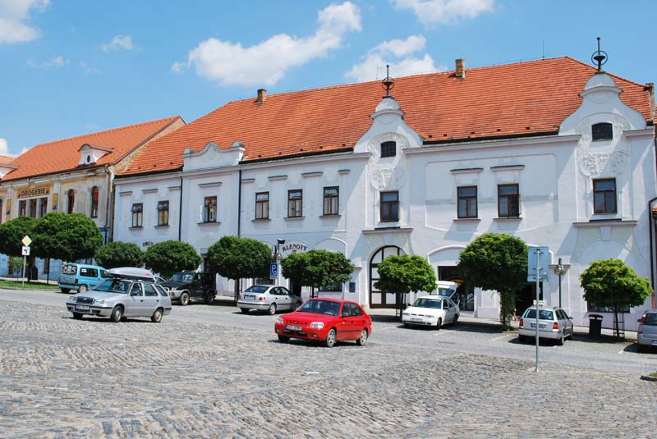
Dům čp. 86 a 87 - Stará pošta
Jednopatrový dům na náměstí s originálním secesním průčelím s ornamentálními a květinovými vzory vznikl koncem 17. století spojením dvou renesančních domů.
V roce 1776 vznikla v domě císařská pošta. Poštovní úřad byl tehdy udělován dědičně v rámci jedné rodiny. Honosné náhrobky dědičných poštmistrů lze nalézt na hřbitově před vchodem do kostelíka sv. Víta. Pošta zanikla roku 1848.

Slide 4
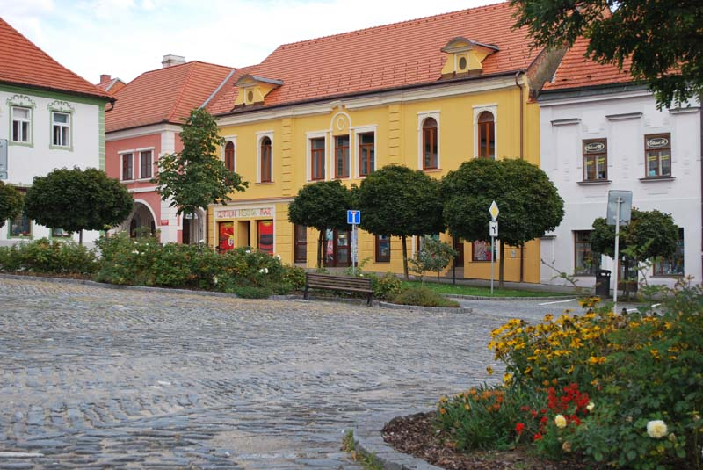
Dům čp. 85
Je renesančního původu, po třicetileté válce byl přestavěn v barokním slohu. V letech 1685 – 87 jej vlastnil italský architekt Antonio de Alfieri. Po r. 1902 získal dům hoteliér J. Slabý a radikálně jej přestavěl. V nové budově hotelu vzniklo centrum kulturního dění ve městě.

Slide 5
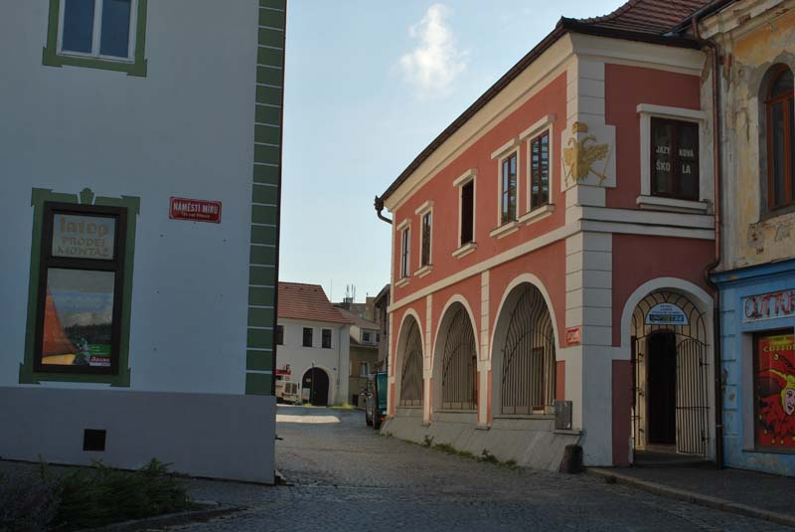
Dům čp. 84 – lékárna U Zlatého orla
Jako většina domů městského centra je bývalá lékárna goticko – renesančního původu a byla vždy v majetku nejbohatších měšťanů.
Na nároží je zachován fragment domovního znamení, dvouhlavého orla. Lékárna se zde udržela až do 60. let 20. století.

Slide 6
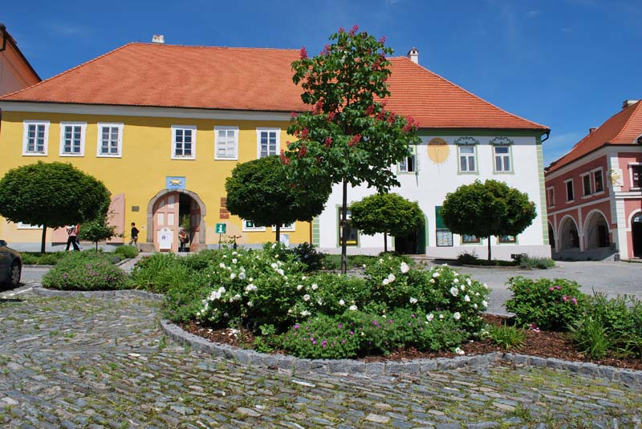
Dům čp. 38 - Hostinec U Zlatého lva
Původ domu je goticko–renesanční, nejstarší písemná zmínka o něm je z roku 1654. Jádro domu obsahuje gotické prvky. Původní zdivo vyniká mimořádnou tloušťkou, v přízemí dosahuje až 115 cm
Dům čp. 37 – U Zlatého slunce
Podobně jako soused č. 38 dům vznikl již ve středověku. K jeho přestavbám došlo v polovině 16. století a po třicetileté válce. Již na počátku 16. století existoval v domě hostinec.
Na fasádě směrem do náměstí je zazděný původní portál, v literatuře někdy prezentován jako renesanční arkáda. Dnešní vzhled domu je opět výsledkem barokních a klasicistních přestaveb.
Čp.37
Čp.38

Slide 7
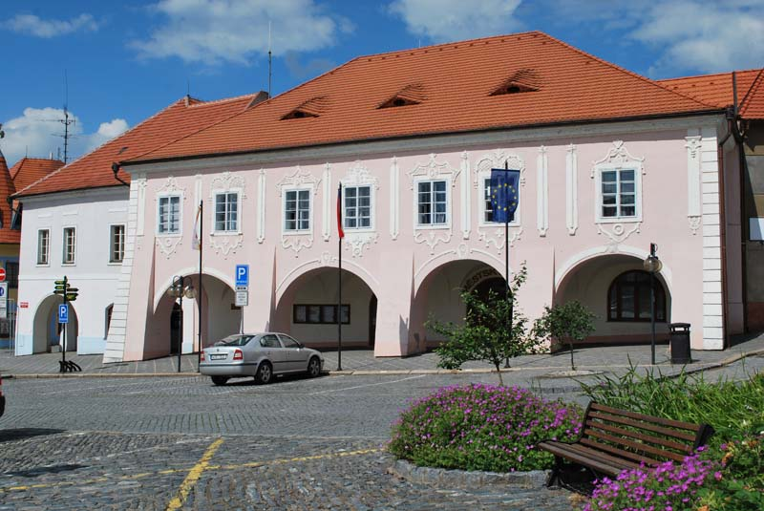
Radnice - čp. 2
Budova radnice je v jádru renesanční. Po požáru roku 1796 byla přestavěna. Město již nedokázalo financovat nákladnou renovaci budovy do její původní podoby, nebyla obnovena věžička s hodinami. Průčelí stavby v pozdně barokním slohu bylo odlehčeno arkádami.

Slide 8
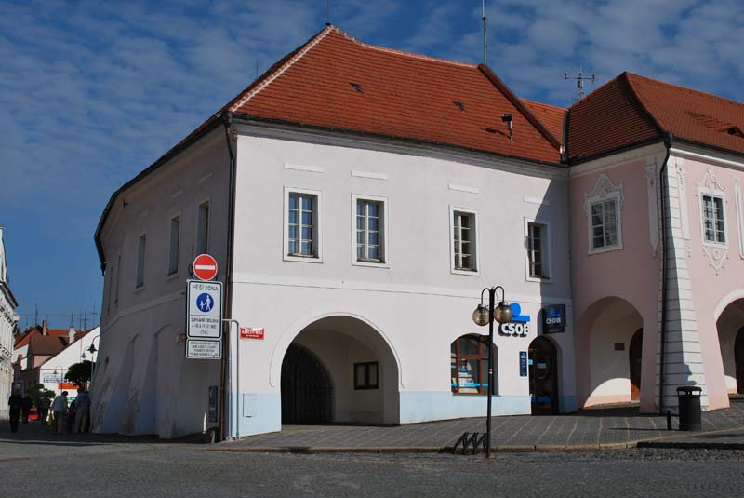
Dům čp. 25
Dům vznikl v průběhu renesance, později byl barokně rekonstruován a získal arkádové loubí v boční ulici.
První písemná zmínka o domě je z roku 1631, díky centrální poloze jej obývali vždy čelní představitelé města.
V současnosti je dům součástí radnice. V patře je zasedací místnost.

Slide 9
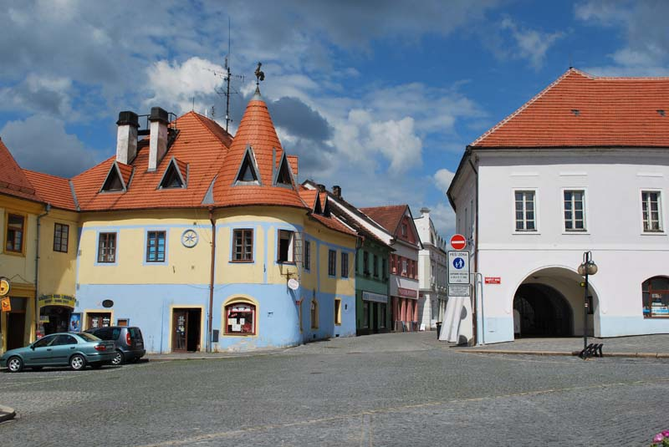
Dům čp. 252 - U Modré hvězdy
Zajímavá nárožní stavba s kruhovou vížkou zaujímá čelní místo ve frontě domů hlavní obchodní ulice Horní Brašov. Dům je renesančního původu.
Při rekonstrukci v roce 1970 byla na domě obnovena charakteristická věžička a dům získal svoji původní podobu z doby po požáru roku 1796. Při této příležitosti zde byl nalezen vzácný renesanční poklad, který je dnes součást sbírek Městského muzea. Bývá pravidelně vystaven u příležitosti Dnů evropského kulturního dědictví.

Slide 10
Zdroje:
http://www.tnv.cz/cz/tyn-nad-vltavou/historie-mesta/pamatky/
http://www.tnv.cz/cz/tyn-nad-vltavou/historie-mesta/pamatky/

